Slide 2
수업 열기
디지털 미디어란?
익명성이 무엇인가요?
활동 1
활동 2
얼마나 멀리, 얼마나 오래?
생각 더하기
삭제해도 삭제한 게 아니에요!
수업 마무리
내가 남긴 디지털 발자국

Slide 3
국어
[6국02-05] 매체에 따른 다양한 읽기 방법을 이해하고 적절하게 적용하며 읽는다.
[6국04-01] 언어는 생각을 표현하며 다른 사람과 관계를 맺는 수단임을 이해하고 국어생활을 한다.
[6사02-02] 생활 속에서 인권 보장이 필요한 사례를 탐구하여 인권의 중요성을 인식하고, 인권 보호를 실천하는 태도를 기른다.
[6사02-04] 헌법에서 규정하는 기본권과 의무가 일상생활에 적용된 사례를 조사하고, 권리와 의무의 조화를 추구하는 자세를 기른다.
사회
[6도02-01] 사이버 공간에서 발생하는 여러 문제에 대한 도덕적 민감성을 기르며, 사이버 공간에서 지켜야 할 예절과 법을 알고 습관화한다.
[6도03-01] 인권의 의미와 인권을 존중하는 삶의 중요성을 이해하고, 인권 존중의 방법을 익힌다.
도덕
Notes:
[학습목표]
1. 디지털 미디어의 특성을 이해할 수 있다.
2. 디지털 미디어의 특성으로 인해, 디지털 미디어 세계에서는 타인에게 상처를 주기 쉽다는 것을 이해할 수 있다.

Slide 4
디지털
미디어란?

Slide 5
디지털 미디어란?
생각해봅시다
디지털
미디어란
무엇
일까요?
우리가 이용하는
디지털 미디어에는
무엇이 있을까요?
디지털 미디어의
특징은
무엇일까요?
Notes:
[교수 지도안]
* 수업열기(디지털 미디어란?)
디지털 미디어 환경에 대한 수업에 들어가기에 앞서, 디지털 미디어에 대해 알아보기 위한 활동입니다.
학생들에게 디지털 미디어의 종류, 특징에 대해 질문하고 자유롭게 대답하도록 합니다.
디지털 미디어란, 일반적으로 학생들이 알고 있는 전자 매체를 의미하는 것으로 휴대폰, 패드, 인터넷 등을 예로 들어 설명할 수 있습니다.
각자의 디지털 활동 경험을 돌아보며 디지털 미디어의 특징에는 어떤 것들이 있는지 생각해봅니다.

Slide 6
익명성이
무엇인가요?

Slide 7
익명성이 무엇인가요?
익명성
국어사전
익명성 (匿名性)[잉명썽]
[명사] 어떤 행위를 한 사람이 누구인지 드러나지 않는 특성
출처 : <국립국어원 표준국어대사전>
온라인 속 익명성으로 인해 어떤 일들이 일어날 수 있을까요?
Notes:
[교수 지도안]
* 활동 1(익명성이 무엇인가요?)
디지털 미디어의 특성 중 익명성에 대해 알아보기 위한 활동입니다.
익명성이란, 어떤 행위를 한 사람이 누구인지 드러나지 않는 특성을 의미합니다.
우리는 인터넷에서 내 이름이 아닌 아이디/닉네임으로 활동하거나 아이디/닉네임이 표시되지 않은 채로 활동할 수 있습니다. 디지털 미디어를 이용할 때, 다른 사람이 나의 실체(이름, 나이, 사는 곳 등의 정보)를 파악할 수 없다는 특성이 디지털 미디어의 익명성입니다.
익명성을 바탕으로 디지털 환경에서는 나 자신이 다른 사람인 것처럼 꾸밀 수도 있고, 오프라인에서는 하지 않을 말이나 행위를 하게 되기도 합니다.

Slide 8
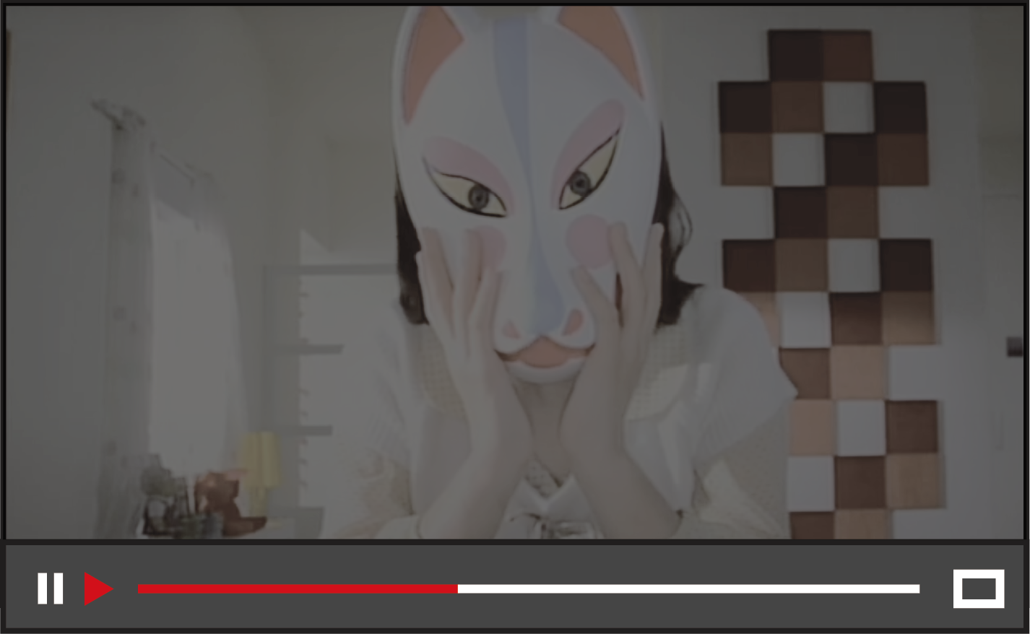
익명성이 무엇인가요?
활동지
1
디지털 세상에서는 익명성을 통해 사람들은 자신이 원하는 모습이 될 수 있어요
천의 얼굴
익명성은 어떤 영향을
미칠 수 있나요?
출처 : <천의 얼굴>(kobaco, 2005)
8
Notes:
[교수 지도안]
* 활동 1(익명성이 무엇인가요?)
익명성과 관련한 영상을 시청하고, 익명성의 영향력을 알아보기 위한 활동입니다.
위 광고는 2005년 인터넷 예절 캠페인으로 만들어졌으며, 누리꾼들이 다양한 모습으로 악성 댓글을 다는 모습을 보여줍니다.
온라인에서는 익명성이 있어서 여러 가지 모습으로 자신을 나타낼 수 있고, 악성 댓글이나 비하/비난하는 말을 하며 자신의 실제 얼굴은 드러내지 않을 수 있습니다. 디지털 세상 속 익명성이 가져오는 문제에는 어떤 것들이 있을지 이야기 나누어 봅니다.
동시에 익명성이 있어야 여러 가지 의견을 자유롭게 말할 수 있는 경우도 있습니다. 익명성으로 인해 생길 수 있는 긍정적인 상황에는 어떤 것들이 있을지도 함께 자유롭게 이야기 나눕니다.
익명성 자체가 나쁜 것이 아니라 익명성을 이용해서 함부로 행동해도 된다고 생각하는 것이 문제라는 것을 이해하도록 합니다.
[자료 출처]
- [영상] “천의 얼굴”(kobaco, 2005)
: http://asq.kr/UXPr0OfmwVeZk
[활동지 1]

Slide 9
얼마나 멀리,
얼마나 오래?

Slide 10
얼마나 멀리, 얼마나 오래?
디지털 공간에서 정보는 어디로 갈까요?
전파성
지속성
정보가 매우 빠르고 쉽게
많은 사람들에게 전파되는 속성
온라인 공간에 올라간 정보가
오래 지속되는 특성
Notes:
[교수 지도안]
* 활동 2(얼마나 멀리, 얼마나 오래?)
디지털 미디어의 특성 중 전파성과 지속성에 대해 알아보기 위한 활동입니다.
과거에는 어떤 정보나 사실이 전달되는 데에 긴 시간이 걸리고, 전달되지 않는 경우도 많았지만 디지털 네트워크로 연결된 현재에는 많은 정보가 국경을 넘어서까지 빠르게 전달됩니다.
온라인 공간의 전파성은 정보가 매우 빠르고 쉽게 많은 사람들에게 전파되는 속성을 의미합니다. 어떤 사람들은 빠르게 이야기가 전달되는 데에서 내 영향력이 증명된다고 생각하며 즐거움을 느끼기도 하지만, 전파성은 지속성과 연결되어 문제가 될 수 있습니다.
한 번 게시된 온라인상의 정보는 해당 온라인 공간 외에 다른 곳으로 퍼져 나가기 때문에 영구 삭제가 매우 어렵습니다. 그리고 여러 검색 기능들을 사용하면 과거 정보들을 언제든지 찾아보기 쉽게 되어 있습니다. “인터넷은 절대 망각하지 않는다”는 말처럼 일단 온라인 공간에 올라간 정보는 쉽게 전파되어 내 손이 닿지 않는 공간으로 전달되고, 해당 정보를 삭제하거나 변경할 권리가 내게 없는 경우도 많이 생깁니다. 물론 인터넷에 올라간 모든 정보를 다 삭제할 수 없는 것은 아니지만, 어떤 경우 사업체가 없어지기도 합니다. 이처럼 내 의지로 온라인 상의 정보를 삭제하지 못하는 경우가 생길 수 있다는 것을 기억해야 합니다.

Slide 11
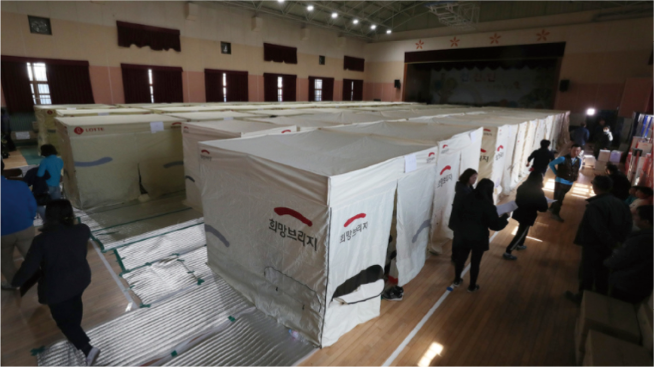
얼마나 멀리, 얼마나 오래?
활동지
2
도 산불에 , 등
기부 릴레이
전파성으로 인해
어떤 긍정적인 일이
생길 수 있나요?
반대로
부정적인 일도
생길 수 있을까요?
5일 오후 ㅇㅇ도 ㅇㅇ초등학교에 마련된 이재민 대피소에서 관계자들이 분주하게 움직이고 있다.
ㅇㅇㅇ기자
도 지역 산불 피해 주민들을 위로하는 사람들의
따뜻한 기부 릴레이가 이틀째 이어지고 있다.
출처 : 한겨레(2019.4.6 )
Notes:
[교수 지도안]
* 활동 2(얼마나 멀리, 얼마나 오래?)
전파성의 영향력을 알아보기 위한 활동입니다.
디지털 미디어의 전파성도 익명성과 마찬가지로 긍․부정적인 영향을 모두 끼칠 수 있습니다.
전파성의 긍정적인 영향을 보여주는 한 예로, 2019년 강원도 산불 피해의 기부 릴레이 사례가 있습니다. 유명인들을 중심으로 기부가 시작되어 온라인 기사와 SNS 등을 통해 기부 릴레이가 널리 알려지게 되었고, 많은 사람들이 메시지를 보고 동참하여 기부가 더욱 확산되었습니다. 이외에도 전파성으로 인해 생길 수 있는 긍정적인 일들에 대해 이야기 나누어 봅시다.
이 외에도 디지털 미디어의 전파성으로 인해 생길 수 있는 부정적인 일에는 어떤 것들이 있을지 자유롭게 이야기 나누어봅니다. 내가 실수로 올린 사진이나 영상이 삭제할 수 없는 곳까지 전파된다면 어떨지 이야기해봅니다.
[자료 출처]
- [기사] “강원 산불에 싸이·아이유 등 연예인 기부 릴레이”(한겨레, 2019.04.06.)
: http://m.hani.co.kr/arti/society/society_general/888992.html
[활동지 2]

Slide 12
삭제해도 삭제한 게
아니에요!

Slide 13
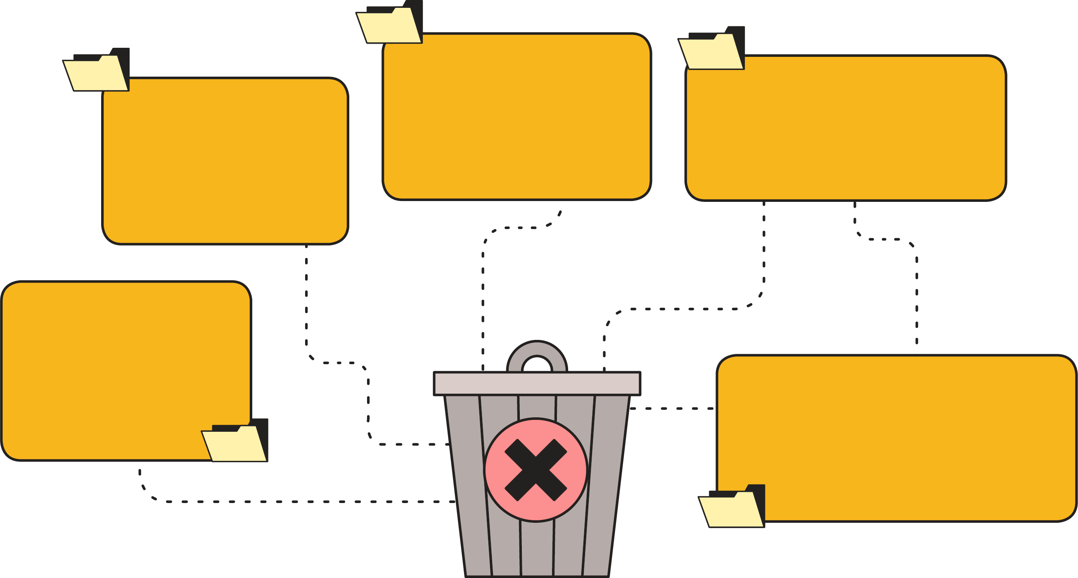
삭제해도 삭제한 게 아니에요!
온라인 속 정보가
어디까지 퍼졌는지
알 수 있을까요?
누가 나에 대해
잘못된 정보를
올리면 어떨까요?
온라인 속 정보는
얼마나 오래 지속될까요?
내가 친구를
몰래 찍은 사진을
올렸다면
어떻게 될까요?
전파성과 지속성으로 인해
온라인 속 정보는
삭제가 어려워요!
Notes:
[교수 지도안]
* 생각 더하기(삭제해도 삭제한 게 아니에요!)
디지털 미디어 환경의 특성으로 인해 타인에게 피해를 줄 수 있음을 이해하기 위한 활동입니다.
디지털 공간을 통해 우리의 일상을 매일매일 기록하기도 하고, 최근에는 영상을 통해 공유하는 경우도 많아졌습니다. 이러한 기록들을 통해 잘못된 정보를 올린 것이나 장난삼아 친구를 몰래 찍어 올린 것이 오랜 기간 남을 수 있고, 시공간을 넘어 전달될 수 있습니다. 내가 올린 글을 지우면 되지 않겠냐고 하지만, 내가 지워도 그것을 본 사람들의 기억은 지울 수 없고, 누군가가 기록을 했다가 후에 익명성을 이용하여 해당 내용을 유포할 수도 있습니다.
내 의사와 상관없는 디지털 공간의 전파성과 지속성에 대해 생각해보아야 합니다. 또한 이러한 속성 때문에 뜬소문이 유포되거나 동의 없는 사진이 공유된 경우, 계속해서 고통을 당할 수 있다는 점도 생각해야 합니다. 내가 장난이라고 생각한 것도 타인에게는 한 번의 피해로 끝나지 않고, 오랫동안 계속되는 영원한 고통을 안겨줄 수 있다는 것을 반드시 이해하도록 합니다.

Slide 14
내가 남긴
디지털 발자국

Slide 15
디지털 발자국 : 온라인 상의 흔적
우리는 모두 디지털 발자국을 남기며
살아가고 있어요
디지털 미디어를 이용할 때 우리는
어떤 것을 기록으로 남겨야 할지
메모지에 적어보아요!
Notes:
[교수 지도안]
* 수업 마무리(내가 남긴 디지털 발자국)
디지털 발자국의 개념을 이해하고, 디지털 미디어에 어떤 기록을 남겨야 할지 메모지에 적어봅니다.
디지털 발자국이란 온라인상의 흔적을 의미하는 말입니다. 우리는 모두 디지털 발자국을 남기며 살아가고 있습니다. 사람들은 수많은 정보가 만들어지고 사라지는 인터넷 세상에서 내가 내 정보를 삭제하거나 통제할 수 있을 것이라 생각하지만 내가 확인할 수 없는 방식으로 나의 인터넷 생활 정보들이 온라인상에 남아있기도 합니다.
최근에는 과거의 온라인 활동 경험과 기록이 현재의 나의 모든 생활에 영향을 미친다는 ‘디지털 평판 관리’라는 개념이 등장하기도 했습니다. 디지털 발자국과 디지털 평판 관리가 무엇인지 생각해보고, 내 의사와 상관없는 인터넷 공간의 지속성과 전파성에 대해 생각해보아야 합니다.
언제나 타인을 존중하는 태도로 디지털 미디어를 이용해야 한다는 것을 기억하고, 우리는 어떤 것을 기록으로 남기고 있는지 생각해봅니다.

Slide 16
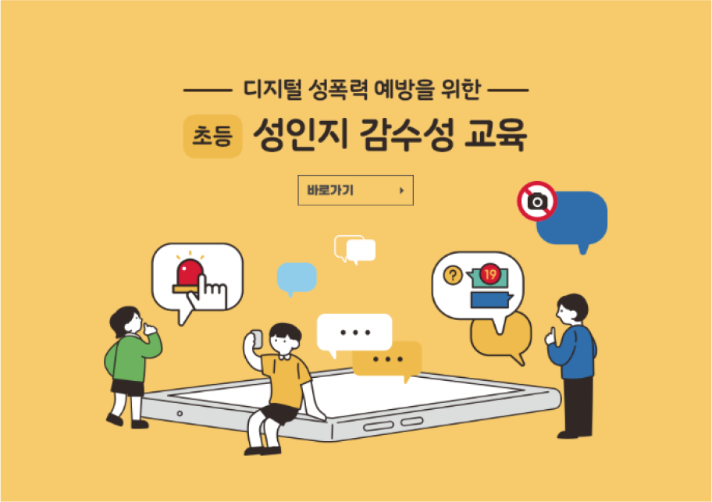
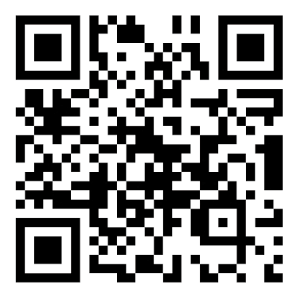
발행연도 2020년
동영상 | <디지털 네이티브>(한국교육학술정보원, 2019)
동영상 | <당신에게 디지털 세상은 무엇인가요?>(한국교육학술정보원, 2019)
동영상 | <5년 후>(한국교육학술정보원, 2019)
디지털 성폭력 예방을 위한 성인지 감수성 교육
전자책(e-book) 바로가기
eduequlity.kr

